Slide 1


Lucas Schnüriger & Valentin Bürgler

Slide 2
Einleitung
2007 von MIT Professor Mitchel Resnick released
Ab 2. Januar public Release 3.0
Webbasierte IDE (HTML5)
Paradigmen:
Visuell
Imperativ
Objektorientiert
Ereignisorientiert
https://scratch.mit.edu

Slide 3
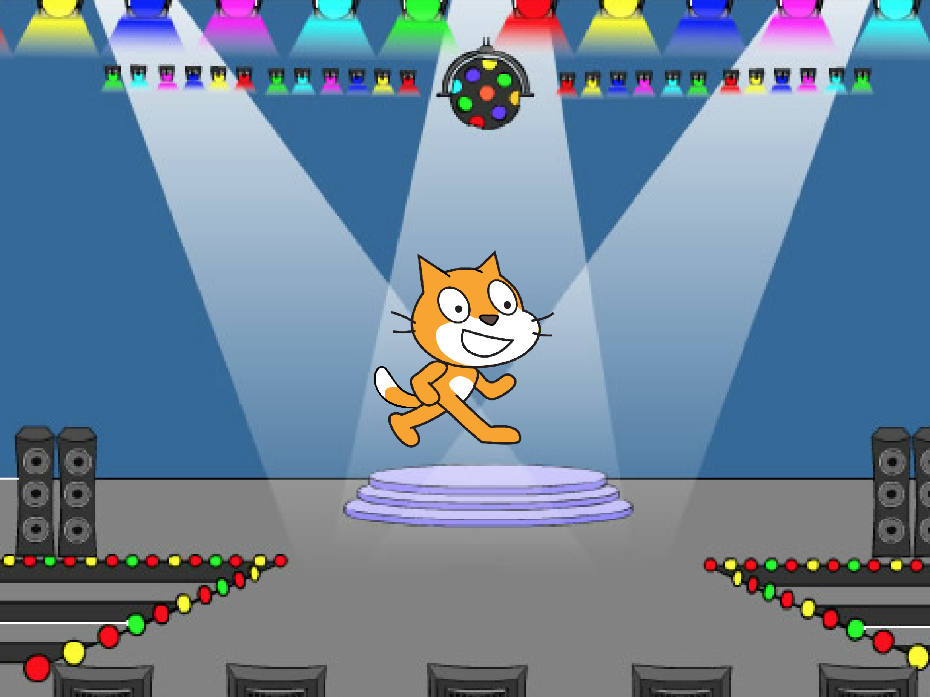
Allgemeines
„Figuren“ agieren auf einer „Bühne“
Sie können verschiedene „Kostüme“ (Grafiken) haben
Haben Skripte
Beliebig viele
Bestehen aus Blöcken

Slide 4

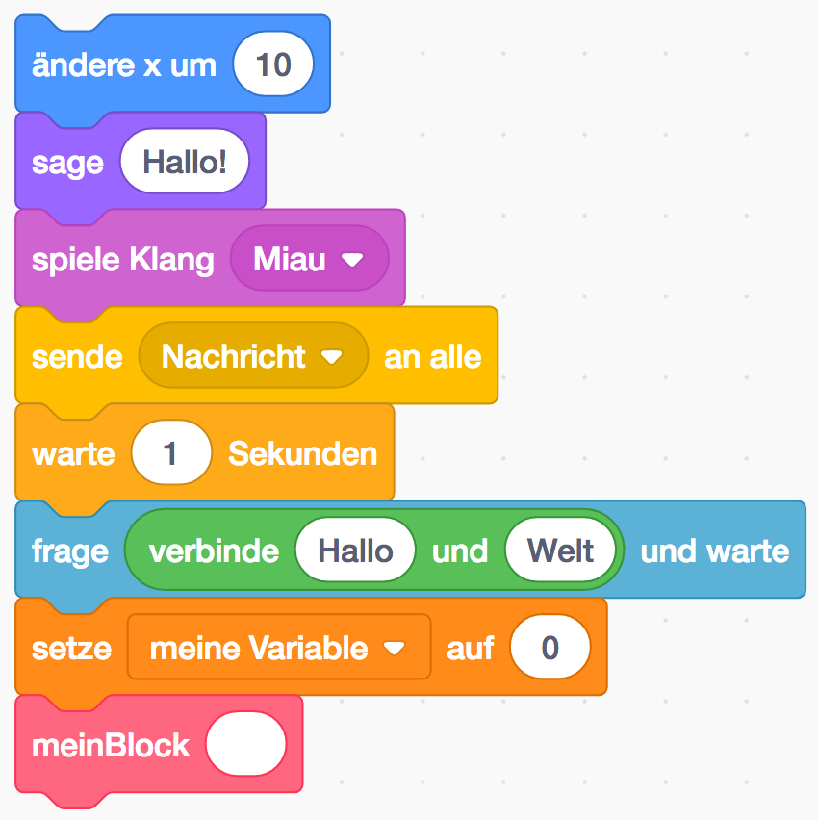
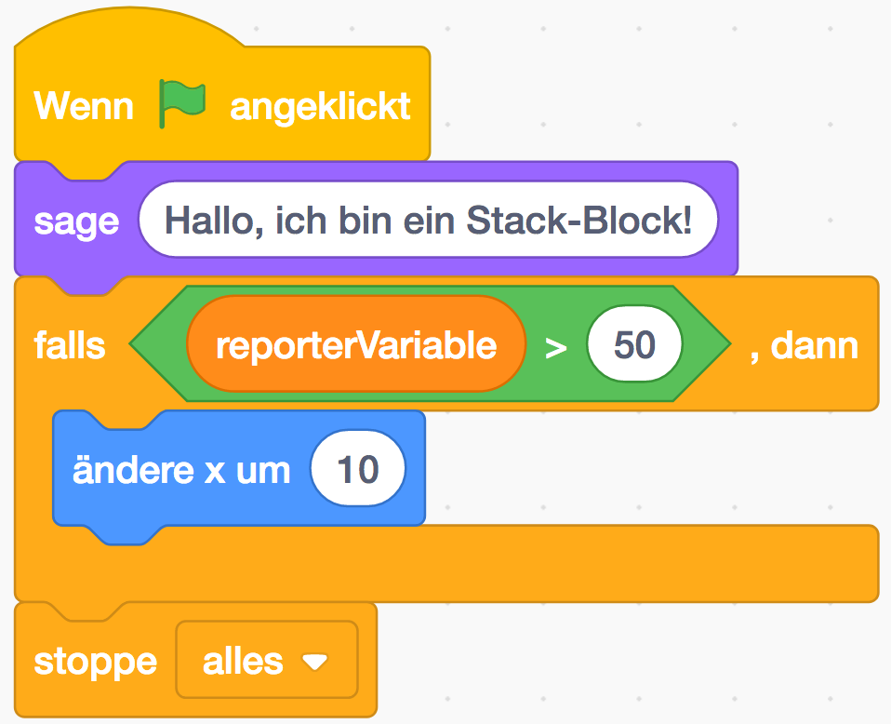
Blöcke
Form = Syntax / Typ
Farbe = Kategorie

Slide 5

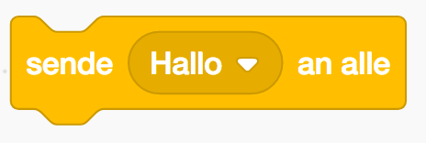
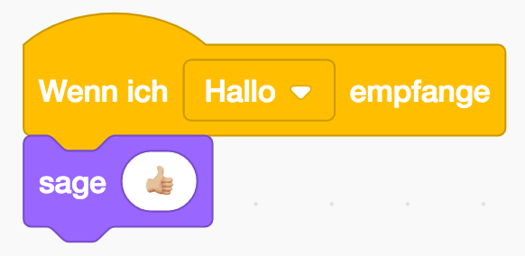
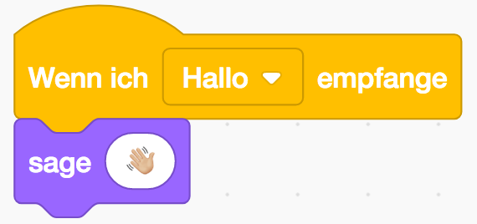
Nachrichten & Nebenläufigkeit
Broadcast einer Nachricht
Auf Empfang von Nachrichten warten & reagieren
Alle Figuren können jederzeit Nachricht empfangen ➔ Nebenläufigkeit
👋🏼
Hallo zusammen!
👍🏼

Slide 6


Klone (erlauben OOP)
Keine Klassen oder Vererbung
Figuren sind quasi fertige Instanzen
Zur Laufzeit können Klone
von Figuren gemacht werden (auch von anderen)
gelöscht werden
auf ihre eigene Entstehung reagieren

Slide 7
Team-Fazit
Scratch schafft zu halten, was es verspricht:
Einsteigerfreundlich
Lehr-Sprache
Anregung zu Kreativität, systematischem Denken und Kooperation
Keine Syntaxfehler möglich
Exzessives Drag und Drop
Zum schnellen Bau von Prototypen allenfalls nützlich
Als Lehrer: Top Werkzeug!

Slide 8
Persönliches Fazit Lucas Schnüriger
Überrascht und beeindruckt von Umfang und Möglichkeiten
Broadcast Prinzip ist interessant:
Starke Trennung von Komponenten
Sehr einfache Parallelisierung
„Klickerei“ durch Drag und Drop mühsam

Slide 9
Persönliches Fazit Valentin Bürgler
Möglichkeiten, die man nicht hat schränken ein
Grosse und engagierte Community
Viele Projekte
Remixes
Intuitiv durch und durch

Slide 10
https://scratch.mit.edu

